Slide 1


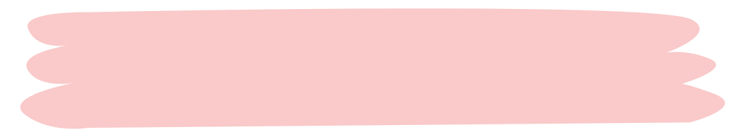
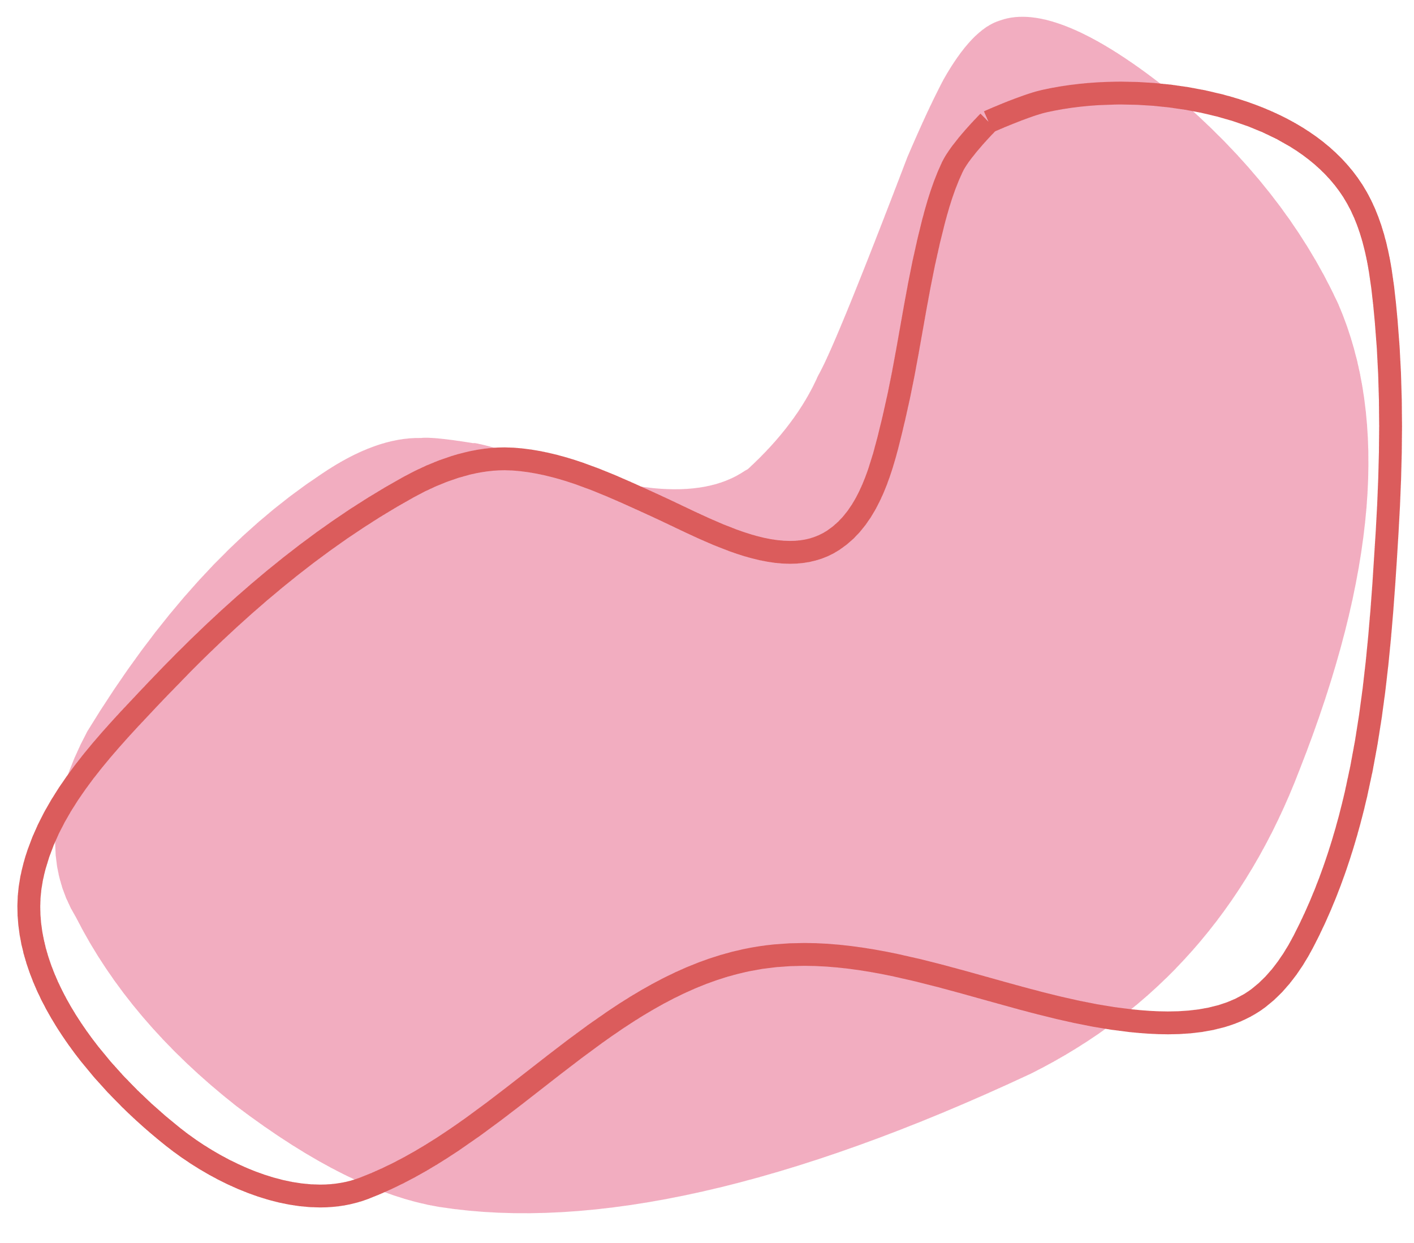

Elemen Mesin II
Pertemuan 4
Bantalan (Glinding dan Luncur)
IR. NOVRIYANTI, S.T., M.T.
Contact
Novriyanti@jayabaya.ac.id

Slide 2

Bantalan
Bantalan adalah komponen mekanis yang digunakan untuk mengurangi gesekan antara bagian yang bergerak, seperti poros (shaft) dan dudukannya. Bantalan memungkinkan pergerakan rotasi atau linier dengan lancar, efisien, dan minim gesekan. Selain itu, bantalan juga berfungsi untuk menahan beban (load) dan menjaga posisi elemen mesin agar tetap stabil selama operasi.
Fungsi utama bantalan:
Mengurangi gesekan.
Menahan beban (baik beban radial maupun aksial).
Menjaga stabilitas dan presisi elemen mesin.
Memperpanjang umur komponen mesin.

Slide 3
Bantalan
Jenis-Jenis Bantalan
Bantalan dapat diklasifikasikan menjadi dua kategori utama berdasarkan prinsip kerjanya:
Bantalan Gesek (Plain Bearings)
Bantalan Gelinding (Rolling Element Bearings)

Slide 4
Bantalan Gesek
1. Bantalan Gesek (Plain Bearings)
Bantalan gesek adalah jenis bantalan yang bekerja berdasarkan prinsip gesekan langsung antara permukaan bantalan dan poros. Tidak ada elemen gelinding di dalamnya. Jenis ini sering disebut sebagai "bushing" atau "journal bearing".
Kelebihan:
Sederhana dalam desain.
Murah dan mudah dibuat.
Cocok untuk aplikasi beban tinggi dan kecepatan rendah.
Kekurangan:
Gesekan lebih tinggi dibandingkan bantalan gelinding.
Perlu pelumasan yang baik untuk menghindari keausan.

Slide 5
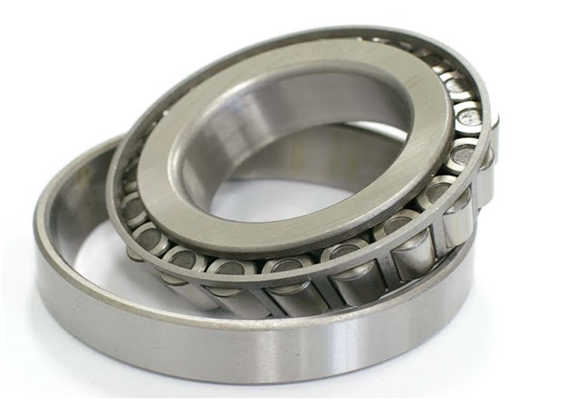
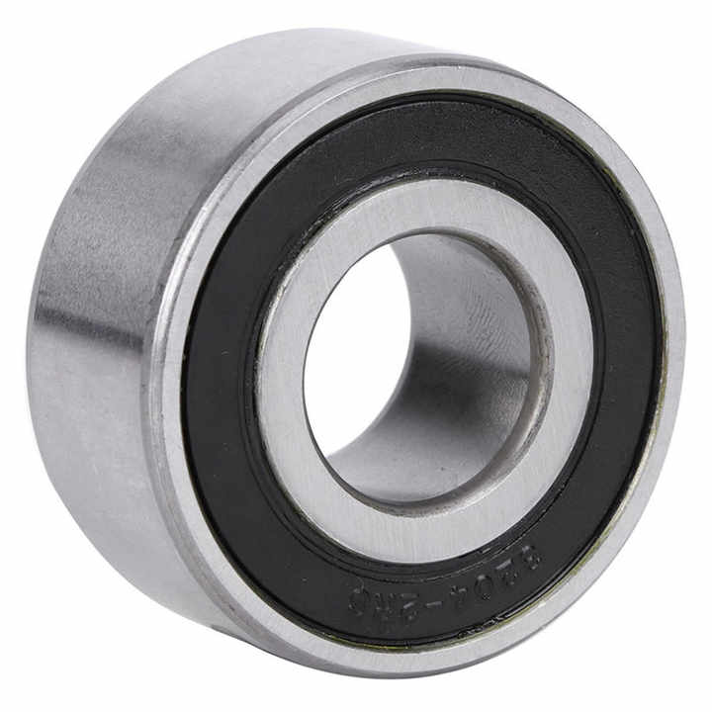
Bantalan Gesek
Jenis-jenis bantalan gesek:
Bantalan Luncur (Journal Bearing): Digunakan untuk menahan beban radial.
Contoh aplikasi: poros engkol pada mesin mobil.
b. Bantalan Aksial (Thrust Bearing): Digunakan untuk menahan beban aksial.
Contoh aplikasi: turbin air atau mesin kapal.
Contoh Penggunaan:
Poros engkol pada mesin mobil.
Dudukan poros pada generator listrik.

Slide 6
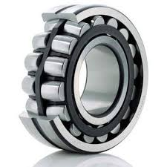
Bantalan Gelinding
2. Bantalan Gelinding (Rolling Element Bearings)
Bantalan gelinding menggunakan elemen gelinding (seperti bola, rol, atau jarum) untuk mengurangi gesekan antara poros dan dudukan. Elemen gelinding ini memungkinkan gerakan relatif antara dua permukaan dengan gesekan yang jauh lebih rendah dibandingkan bantalan gesek.
Kelebihan:
Gesekan lebih rendah.
Efisiensi tinggi.
Umur pemakaian lebih panjang jika dirawat dengan baik.
Kekurangan:
Lebih mahal daripada bantalan gesek.
Sensitif terhadap kontaminasi debu dan partikel asing.

Slide 7
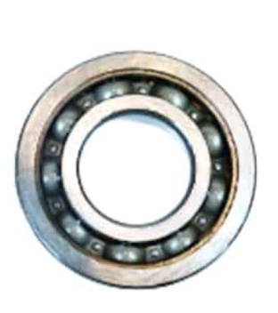
Bantalan Gelinding
a. Bantalan Bola (Ball Bearings)
Menggunakan bola baja sebagai elemen gelinding.
Cocok untuk menahan beban ringan hingga sedang, baik beban radial maupun aksial.
Jenis-jenis bantalan bola:
Deep Groove Ball Bearings: Dapat menahan beban radial dan aksial dalam kedua arah. Contoh penggunaan: motor listrik, pompa, dan gearbox.
Angular Contact Ball Bearings: Dirancang untuk menahan beban aksial yang lebih besar dalam satu arah. Contoh penggunaan: spindle mesin CNC.

Slide 8
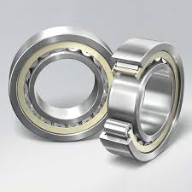
Bantalan Gelinding
b. Bantalan Rol (Roller Bearings)
Menggunakan rol silinder sebagai elemen gelinding.
Cocok untuk menahan beban radial yang lebih besar dibandingkan bantalan bola.
Jenis-jenis bantalan rol:
Cylindrical Roller Bearings: Menahan beban radial tinggi. Contoh penggunaan: roda kereta api.
Tapered Roller Bearings: Dapat menahan beban radial dan aksial secara bersamaan. Contoh penggunaan: roda kendaraan bermotor.
Needle Roller Bearings: Menggunakan rol berbentuk jarum yang sangat tipis. Cocok untuk aplikasi ruang sempit. Contoh penggunaan: transmisi otomotif.

Slide 9
Bantalan Gelinding
c. Bantalan Geser Khusus
Spherical Roller Bearings: Mampu menahan beban radial dan aksial serta menyesuaikan diri terhadap kesalahan aligment. Contoh penggunaan: aplikasi industri berat seperti crusher dan conveyor.
Thrust Ball Bearings: Dirancang khusus untuk menahan beban aksial. Contoh penggunaan: aplikasi vertikal seperti crane.

Slide 10
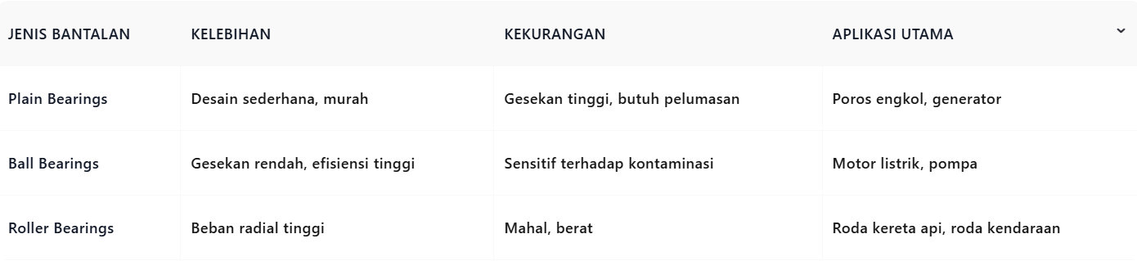
Bantalan Gelinding

Slide 11
Bantalan
Contoh Nyata Penggunaan Bantalan
Motor Listrik: Menggunakan deep groove ball bearings untuk mendukung poros rotor.
Roda Kendaraan: Menggunakan tapered roller bearings untuk menahan beban radial dan aksial.
Turbin Gas: Menggunakan spherical roller bearings untuk menahan beban berat dan aligment yang tidak sempurna.
Mesin CNC: Menggunakan angular contact ball bearings untuk presisi tinggi dan kemampuan menahan beban aksial.

Slide 12
Soal! Bantalan Luncur
Sebuah bantalan luncur digunakan untuk menahan poros dengan diameter D=50mm dan panjang bantalan L=80mm. Poros tersebut menerima beban radial sebesar F=4000N. Hitunglah tekanan maksimum yang terjadi pada permukaan bantalan.
Sebuah bantalan luncur memiliki diameter poros D=60mm dan beroperasi pada kecepatan rotasi n=1200rpm. Jika ketebalan lapisan pelumas (h) adalah 0.1mm, hitunglah kecepatan linier relatif (v) antara poros dan bantalan.
Sebuah bantalan luncur beroperasi dengan viskositas pelumas μ=0.03Pa, kecepatan relatif v=5m/s, dan ketebalan lapisan pelumas h=0.15mm. Hitunglah tegangan geser (τ) yang terjadi pada pelumas.
Sebuah bantalan luncur dirancang untuk menahan beban aksial sebesar Fa​=2500N. Jika diameter poros adalah D=40mm dan panjang bantalan L=60mm, hitunglah tekanan maksimum pada bantalan jika diasumsikan distribusi beban seragam.

Slide 13
Soal! Bantalan Luncur
Sebuah bantalan luncur digunakan untuk menahan poros dengan diameter D=50mm dan panjang bantalan L=80mm. Poros tersebut menerima beban radial sebesar F=4000N. Hitunglah tekanan maksimum yang terjadi pada permukaan bantalan.
Jawab :
D=50mm
L=80mm
F=4000N
Pmax = F/A Pmax = F/A
(N/m^2) = N/m^2 = 4000 / 0.01256
= 318471 N/m^2
A = phi x D x L = 318471 Pa
= 3.14 x 0.05 x 0.08 = 318.471 kPa
= 0.01256 m^2

Slide 14
Soal! Bantalan Luncur
2. Sebuah bantalan luncur memiliki diameter poros D=60mm dan beroperasi pada kecepatan rotasi n=1200rpm. Jika ketebalan lapisan pelumas (h) adalah 0.1mm, hitunglah kecepatan linier relatif (v) antara poros dan bantalan.
Jawab:
D = 60mm
n =1200rpm
h = 0.1mm
Vporos = (Phi x D x n)/60
= (3.14 x 0.06 x 1200) / 60
= 3.77 m/s

Slide 15
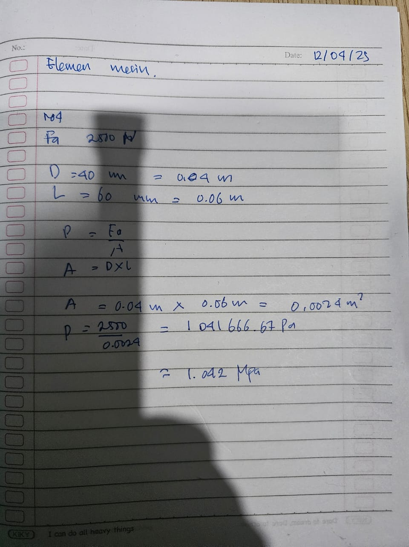
Sebuah bantalan luncur dirancang untuk menahan beban aksial sebesar Fa​=2500N. Jika diameter poros adalah D=40mm dan panjang bantalan L=60mm, hitunglah tekanan maksimum pada bantalan jika diasumsikan distribusi beban seragam.

Slide 16
Soal! Bantalan Aksial
Sebuah bantalan aksial digunakan untuk menahan beban aksial sebesar F=12000N. Bantalan tersebut memiliki diameter dalam (inner diameter) Di​=50mm dan diameter luar (outer diameter) Do​=80mm. Hitunglah:
Luas proyeksi kontak antara bantalan dan poros.
Tekanan maksimum yang terjadi pada permukaan bantalan.
Jawab:
F = 12000N 2. Pmax = F/A
Di = 50mm = 12000/0.0031
Do = 80mm = 3870967 N/m^2
A = phi x ((Do^2/4) – (Di^2/4))
  A = 0.0031 m^2

Slide 17
Soal! Bantalan Bola
Fb = F / Z
= 3000N/12
= 250 N
2. Pmax = Fb/A
= Fb/Ac
=250/ Ac = phi x d x h
h = d/2 (1- (akar 1-(d/2R)^2))
=0.01/2 (1-(akar1 – (0.01/2/0.06)^2)
= 3.5 x 10^-5
Ac = 3,14 x 0.01 x 3.5x20^-5
= 0.11 x 10^-5
Pmax = 250/ 0.11 x 10^-5
= 2.27 x 10^8 N/m^2
Sebuah bantalan bola digunakan untuk menahan beban radial sebesar F=3000N. Bantalan tersebut memiliki diameter bola d=10mm dan jumlah bola Z=12. Jarak antara pusat bola ke sumbu poros (radius efektif) adalah rm​=25mm. Asumsikan bahwa beban terdistribusi secara merata di antara semua bola. Hitunglah:
Beban yang diterima oleh setiap bola (Fb​).
Tekanan kontak maksimum antara bola dan jalur lintasan (pmax​), jika radius kurva jalur lintasan R=6mm.
Jawab:
F=3000N, d=10mm, Z=12, rm=25mm

Slide 18
Soal! Bantalan Roll
Sebuah bantalan roll digunakan untuk menahan beban radial sebesar F=5000N. Bantalan tersebut memiliki diameter roll d=15mm, panjang roll L=20mm, dan jumlah roll Z=10. Jarak antara pusat roll ke sumbu poros (radius efektif) adalah rm​=30mm. Asumsikan bahwa beban terdistribusi secara merata di antara semua roll. Hitunglah:
Beban yang diterima oleh setiap roll (Fr​).
Tekanan kontak maksimum antara roll dan jalur lintasan (pmax​).

Slide 19

Thank You
Any Question?

